Slide 1
Het brandstofsysteem

Slide 2
Verschillende onderdelen
Brandstoftank
Waterafscheider
Grof filter
Opvoerpompje
Fijnfilter
Brandstofpomp
verstuivers

Slide 3
Een volledig systeem
Notes:
Waarom MVO?
Bedrijven hebben verschillende redenen om zich met MVO bezig te houden. In de praktijk spelen altijd meerdere motieven een rol. We onderscheiden 3 hoofdmotieven:
MVO omdat het loont
MVO draagt bij aan de financiële prestaties van bedrijven. Onder meer door de stijgende vraag naar duurzame producten en diensten, maar bijvoorbeeld ook omdat MVO de arbeidsproductiviteit verhoogt. In ons dossier MVO loont vindt u alle financiële voordelen van MVO op een rij.
MVO omdat het moet
Soms worden bedrijven gedwongen om zich (meer) met MVO bezig te houden. Bijvoorbeeld door consumentenboycots, mediaschandalen, stakingen of ingrijpen van de overheid. Vaak houden ze zich dan niet aan de minimale maatschappelijke normen, waardoor ze hun ‘license to operate’ verliezen. Bedrijven die zich met MVO bezig houden krijgen minder te maken met zulke acties en boycots.
MVO omdat het hoort
Niet alleen financiële overwegingen spelen een rol bij MVO. Veel bedrijven doen het omdat zij een steentje willen bijdragen aan de maatschappij en ze het milieu niet teveel willen belasten. Ze doen aan MVO omdat ze vinden dat het hoort. Bij sommige ondernemingen, zoals Triodos Bank en Ecostyle, liggen ethische motieven zelfs aan de basis van het bedrijf. Duurzaamheid vormt de kern van hun bedrijfsstrategie.

Slide 4
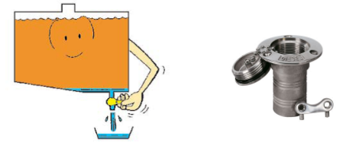
Brandstoftank
IJzer , makkelijk zelf te bewerken bij bv lekkage of extra aansluiting, vatbaar voor roestvorming
Kunststof, geen roestvorming, niet zelf te repareren bij lekkage

Slide 5
Vlotter element en inhoudsmeter

Slide 6
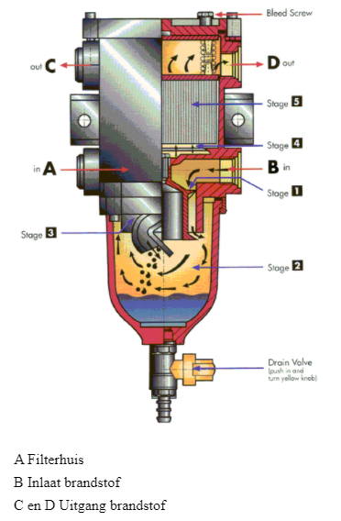
Waterafscheider en grof filter

Slide 7
Waterafscheider met grof filter

Slide 8
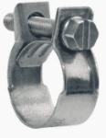
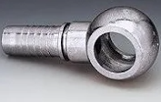
Banjo bouten

Slide 9
membraam opvoerpompje Fendt

Slide 10
Brandstof opvoerpompje membraam

Slide 11
plunjer brandstof opvoerpompje

Slide 12
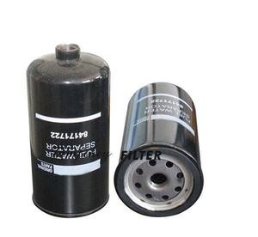
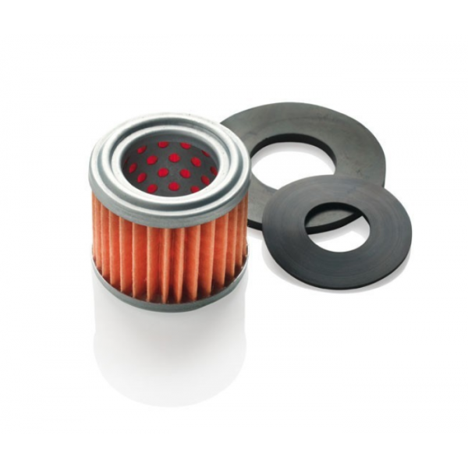
Fijnfilters in verschillende uitvoeringen

Slide 13
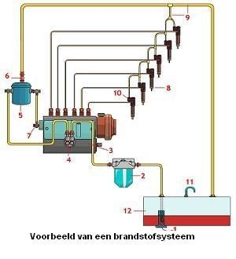
Diesel brandstofsysteem met lijnpomp

Slide 14
lijnpomp

Slide 15
In de praktijk

Slide 16
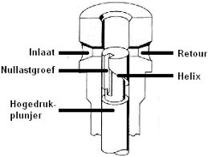
werking van een lijnpomp

Slide 17
roterende pomp

Slide 18
In de praktijk

Slide 20
Werking van een verstuiver

Slide 22
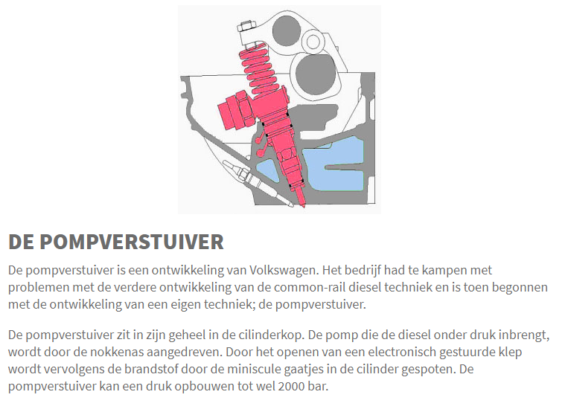

Slide 23
Verschillende inspuitdrukken
Conventionele verstuivers 180-400 bar
Pompverstuiver 2000 bar
Commonrail 1800 bar

